Slide 1
Примеры заданий 4, 5 для подготовки к Огэ по биологии
Царство Растения.
Царство Животные

Slide 2
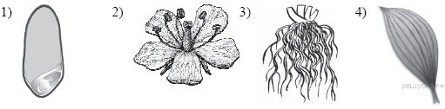
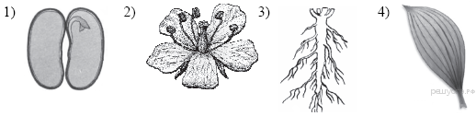
Задание 4 Царство Растения
На каком рисунке изображён признак, характерный для класса Двудольные растения?
На каком рисунке изображён признак, характерный для класса Однодольные растения?
Под цифрой 2 — цветок пятичленного типа (признак двудольных).
Под цифрой 4 — дуговое
жилкование листьев
(признак однодольных растений).

Slide 3
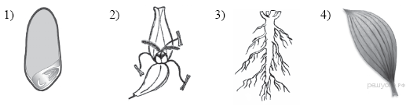
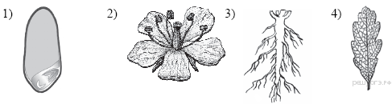
Задание 4 Царство Растения
На каком рисунке изображён признак, характерный для класса Двудольные растения?
На каком рисунке изображён признак, характерный для класса Однодольные растения?
Под цифрой 3 Стержневая корневая система — признак двудольных растений.
Под цифрой 1
Одна семядоля в зародыше — признак однодольных растений.

Slide 4
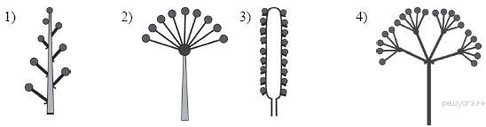
Под каким номером изображена схема початка
Рассмотрите рисунки, на которых изображены схемы соцветий.
Под каким номером изображена
схема сложного соцветия?
Под цифрами простые соцветия:
1 — кисть, 2 — зонтик, 3 — початок.
Вариант 4 — сложный зонтик.
Вариант 3-початок

Slide 5
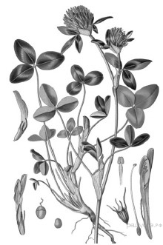

На рисунке изображён клевер луговой. Под каким номером расположена схема, соответствующая расположению цветков в его соцветии?
Вариант 3 —Соцветие клевера — головка.

Slide 6
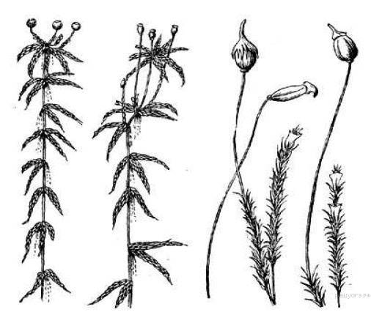
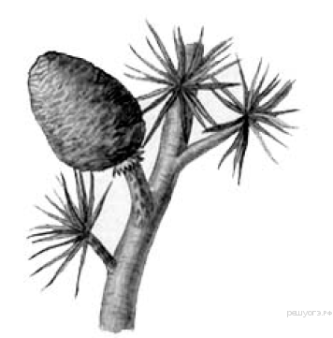
Представитель какого отдела царства Растения изображён на рисунке?
1) Голосеменные
2) Моховидные
3) Покрытосеменные
4) Плауновидные
Представители какого отдела царства Растения изображены на рисунке?
1) Покрытосеменные
2) Моховидные
3) Голосеменные
4) Папоротниковидные
2. На рисунке изображены представители Моховидных. На рисунке виды — гаметофиты и спорофиты (коробочки со спорами).
1. На рисунке у растения
есть шишка и хвоинки
- это Голосеменное растение

Slide 7
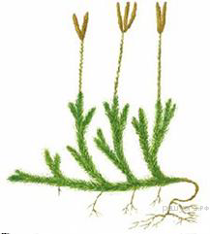
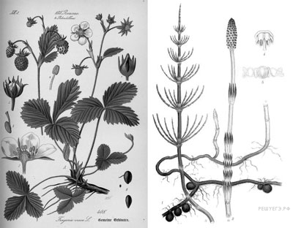
Представитель какого отдела царства Растения изображён на рисунке?
1) Голосеменные
2) Моховидные
3) хвощевидные
4) Плауновидные
Представитель какого отдела царства Растения изображен на рисунке?
1) Покрытосеменные
2) Моховидные
3) Плауновидные
4) Папоротниковидные
3. На рисунке изображен Плаун.
3. На рисунке изображен хвощ

Slide 8
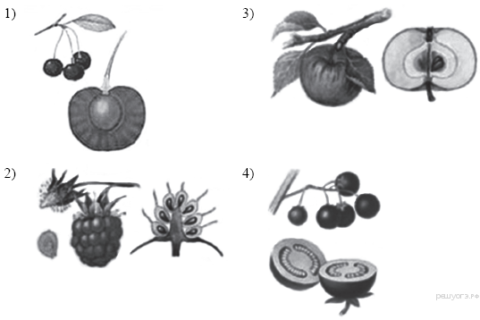
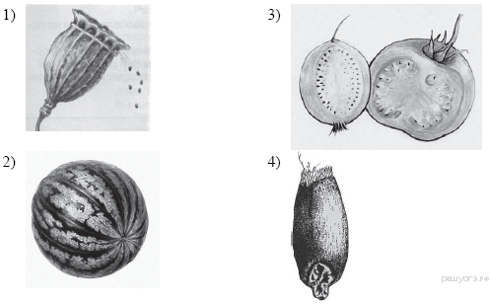
Задание 4 Царство Растения
Укажите рисунок, на котором
изображён сухой многосемянной плод
Укажите рисунок, на котором изображён плод ягода.
1.Под цифрами 1 — коробочка мака
(сухой многосемянной),
2 — ягода, 3 — ягода —
(сочные многосемянные),
4 — зерновка (сухой односемянной
4.Под цифрами 1 — костянка,
2 — многокостянка, 3 — яблоко, 4 — ягода.

Slide 9
Задание 4 Царство растения
Укажите рисунок, на котором изображён плод ягода.
1) 1
2) 2
3) 3
4) 4
Укажите рисунок, на котором изображён плод
многокостянка.
1) 1
2) 2
3) 3
4) 4
2
4

Slide 10
Царство Растения
Укажите растение, для которого характерно самостоятельное распространение плодов и семян.
1) клён остролистный
2) ландыш обыкновенный
3) берёза бородавчатая
4) бешеный огурец
4

Slide 11
Царство растения
Плод крестоцветного растения капусты огородной называют
1) бобом
2) коробочкой
3) костянкой
4) стручком
4

Slide 12
Царство растения
Плод картофеля называют
1) коробочкой
2) ягодой
3) столоном
4) клубнем
Какой агротехнический приём используется для усиления отрастания придаточных корней и столонов у картофеля?
1) рыхление
2) окучивание
3) пасынкование
4) пикировка
2
2

Slide 13
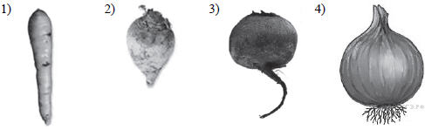
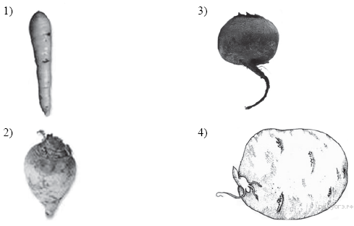
Какой из изображённых органов является видоизменённым побегом?
Какой из видоизменённых органов является видоизменённым побегом?
4.Под цифрами 1−3 — корнеплоды (видоизмененные корни): 4 — луковица (видоизмененный побег).
4. 1)−3) ---корнеплоды . 4) показан клубень картофеля (видоизмененный побег).

Slide 14
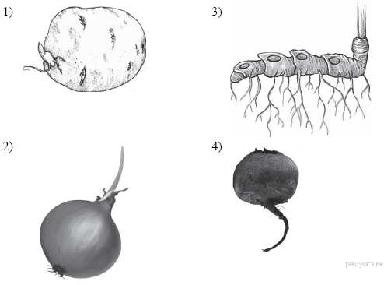
Царство Растения
Какой из изображённых органов растений является
видоизменённым корнем?
Под цифрами 1 — клубень, 2 — луковица, 3 — корневище (видоизмененные побеги),
4 — корнеплод

Slide 15
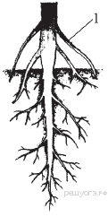
Царство Растения
Рассмотрите рисунок. Что изображено на рисунке под цифрой 1?
1) боковой корень
2) главный корень
3) корневой волосок
4) придаточный корень
1

Slide 16
Царство Растения
Важнейшие сельскохозяйственные культуры в мире
1) пшеница и капуста
2) рис и томаты
3) кукуруза и малина
4) пшеница, рис и кукуруза
4 Важнейшие сельскохозяйственные
культуры в мире — пшеница, рис и кукуруза.

Slide 17
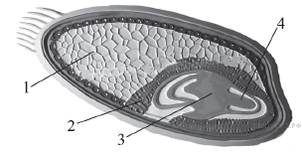
Царство Растения
Какой цифрой обозначена часть семени зерновки,
в которой сосредоточены питательные вещества?
1) 1
2) 2
3) 3
4) 4
1 Под цифрами 1 — эндосперм (содержит запас питательных веществ), 2 — семядоля, 3 — зародышевый стебелёк, 4 — зародышевый корешок.
.

Slide 18
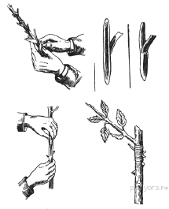
Царство Растения
Как называют способ вегетативного размножения растений, изображённый на рисунке?
1) размножение с помощью листового черенка
2) размножение прививкой
3) размножение с помощью видоизменённого побега
4) размножение отводками
2
.

Slide 19
часть1
Задание 5 Царство Животные
У каких рыб отсутствуют жаберные крышки?
1) двоякодышащие
2) хрящевые
3) костистые
4) костные
2

Slide 20
часть1
Задание 5 Царство Животные
Земноводные благодаря шейному позвонку способны
1) вытягивать голову вперёд
2) опускать и поднимать голову
3) делать головой вращательные движения
4) поворачивать голову в правую и левую стороны
2 Шейный позвонок подвижно причленяется к затылочному отделу черепа (обеспечивает подвижность головы), из-за чего земноводные могут опускать и поднимать голову

Slide 21
Задание 5 Царство Животные
Пресмыкающимся, в отличие от земноводных, свойственно
1) наружное оплодотворение
2) разделение тела на голову, туловище и хвост
3) развитие с образованием личинки
4) внутреннее оплодотворение
4. Пресмыкающиеся (змеи, ящерицы, крокодилы, черепахи и др.) имеют внутреннее оплодотворение.

Slide 22
Задание 5 Царство Животные
Позвоночных животных с трёхкамерным сердцем, размножение которых происходит на суше, объединяют в класс
1) Пресмыкающиеся
2) Земноводные
3) Млекопитающие
4) Костные рыбы
1. Трехкамерное сердце имеют и земноводные, и пресмыкающиеся, но на суше размножаются пресмыкающиеся. У рыб сердце двухкамерное, у млекопитающих — четырехкамерное

Slide 23
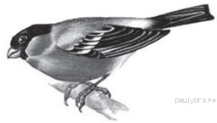
Царство животные
Определите по внешнему виду клюва птицы, чем она питается в естественной среде.
1) мелкими земноводными
2) мелкими млекопитающими
3) семенами
4) летающими насекомыми
3. У птиц, питающихся зерном, клюв короткий и толстый, как показано на рисунке, что дает им возможность раскусывать кожуру семян.

Slide 24
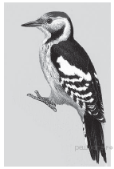
Царство животные
Определите по внешнему виду клюва птицы, чем она питается в естественной среде.
1) мелкими земноводными
2) летающими насекомыми
3) насекомыми и их личинками
4) мелкими млекопитающими
3.Клюв у дятла долотообразной формы. Такая форма клюва позволяет птице откалывать крупные щепки и легко долбить древесный ствол.

Slide 25
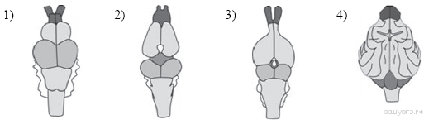
Царство животные
На каком из рисунков изображён головной мозг млекопитающего?
4. Под цифрами 4 — мозг млекопитающих (хорошо развит передний мозг),
1 — мозг рыб, 2 — земноводных, 3 — пресмыкающихся.

Slide 26
Интернет – ресурсы для самоподготовки
http://onlinetestpad.com
http://www.moeobrazovanie.ru
http://www.examen.ru

